Slide 1

Solidity
HASH: 7674

Slide 2
Introducció

Slide 3
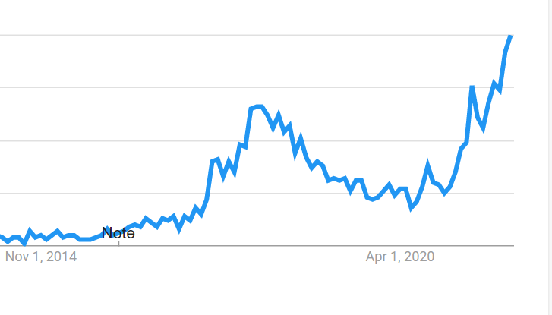
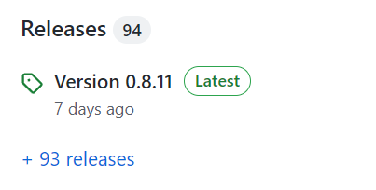
Relativament nou
Popular
Actualitzacions cada 2 – 3 setmanes
Interest over time – Google Trends
Last reléase (as of 27-12-2021) – Solidity – Github

Slide 4
Propòsit
Implementar “Smart Contracts”
En plataformes blockchain

Slide 5

Què és un Smart contract?

Slide 6
Definició de Smart contract
Programa d’ordinador
Controla accions i fets segons un contracte

Slide 7
Smart contract
Contracte físic legal (digitalitzat)

Slide 8

Smart contract
ES GUARDA A
Una blockchain

Slide 9

Exemple de Smart contract
Crowdfunding

Slide 10
Crowdfunding
Diners van al Smart contract
Smart contract gestiona aquests diners

Slide 11
Beneficis
Confiança i transparència
Seguretat
Velocitat, eficiència i precisió
Estalvis

Slide 12

Què és una blockchain?

Slide 13

Com funciona una blockchain?
Registrament transaccions en un bloc de dades.
Cadena irreversible

Slide 14

Ethereum
Solidity
Ethereum

Slide 15

Ethereum
Creada específicamente per treballar amb Smart Contracts
De codi obert
Creada al 2013 per Vitalik Buterin.

Slide 16




Altres plataformes compatibles

Slide 17

Bitcoin vs blockchain
És una criptomoneda
Promou l’anonimat
Transfereix moneda entre usuaris
BITCOIN
No son el mateix
És una base de dades distribuïda
Tracta la transparència
Es pot utilitzar per tot allò que es pugui fer en un contracte
Blockchain

Slide 18
Història de solidity
Es va crear junt amb Ethereum
Un dels creadors: Gavin Wood
Augmentar els usos de les blockchains i els Smart Contracts

Slide 19
Aplicacions
Per a bancs.
Processar reclamacions.
Enviaments i pagaments.
Votacions.
Carteres multisignament.
Crowdfunding.
Vetllar per l’eficàcia dels medicaments
Augment de la confiança en les relacions entre minoristes-proveïdors
Fer el comerç internacional més ràpid i eficient
Altres

Slide 20

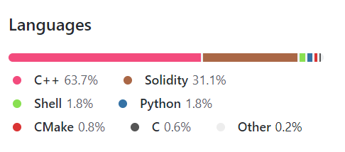
Influències
JavaScript
C++
Python
Altres
Solidity, Github

Slide 21
Sistema d’execució
Mixt
Virtual machine: Ethereum Virtual Machine

Slide 22
Sistema de tipus
Weakly typed.
De tipat stàtic.

Slide 23
Paradigmes
Imperatiu: orientat a objectes
Functional

Slide 24
Exemple (SimpleStorage)
// SPDX-License-Identifier: GPL-3.0
pragma solidity >=0.4.16 <0.9.0;
contract SimpleStorage {
uint storedData;
function set(uint x) public {
storedData = x;
}
function get() public view returns (uint) {
return storedData;
}
}

Slide 25
Exemple (SimpleStorage)
// SPDX-License-Identifier: GPL-3.0
pragma solidity >=0.4.16 <0.9.0;
contract SimpleStorage {
uint storedData;
function set(uint x) public {
storedData = x;
}
function get() public view returns (uint) {
return storedData;
}
}

Slide 26
Exemple (SimpleStorage)
// SPDX-License-Identifier: GPL-3.0
pragma solidity >=0.4.16 <0.9.0;
contract SimpleStorage {
uint storedData;
function set(uint x) public {
storedData = x;
}
function get() public view returns (uint) {
return storedData;
}
}

Slide 27
Exemple (SimpleStorage)
// SPDX-License-Identifier: GPL-3.0
pragma solidity >=0.4.16 <0.9.0;
contract SimpleStorage {
uint storedData;
function set(uint x) public {
storedData = x;
}
function get() public view returns (uint) {
return storedData;
}
}
this

Slide 28

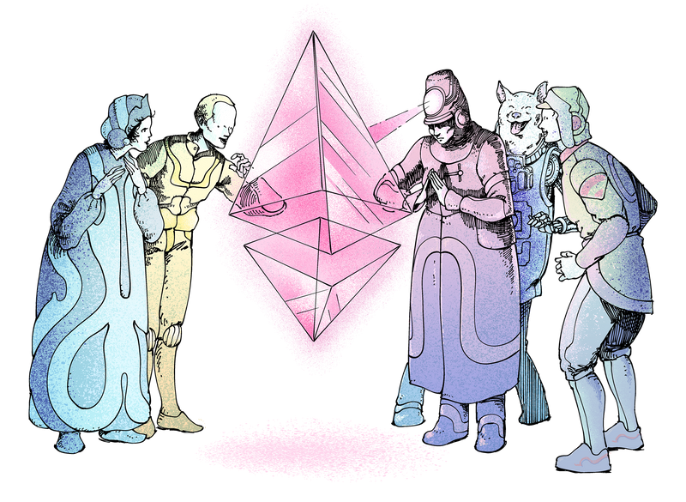
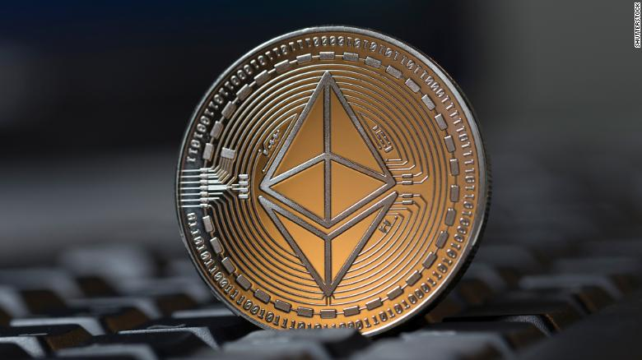
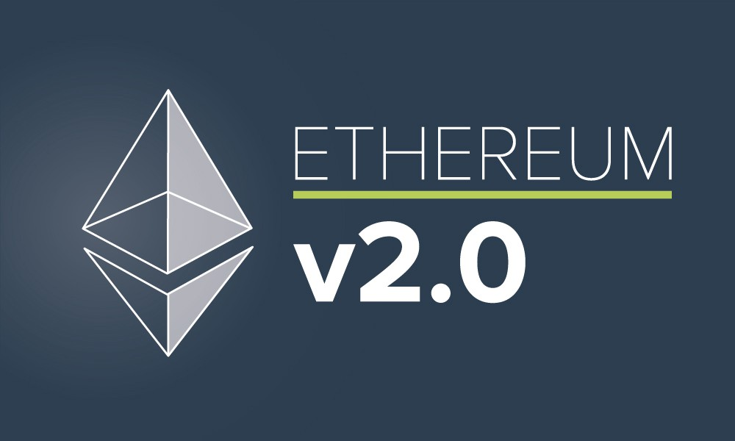
Conclusió
ETH (Ether)

